Slide 1

어드벤처 디자인
- 2주차: 가변저항으로 LED 밝기 조절하기 -

Slide 2
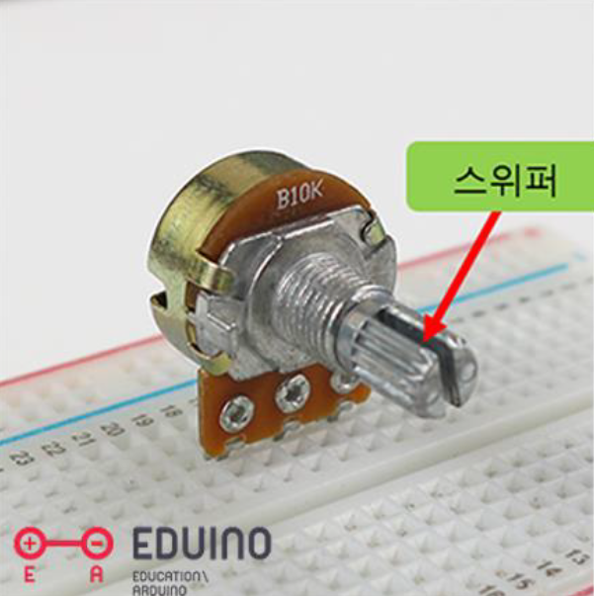
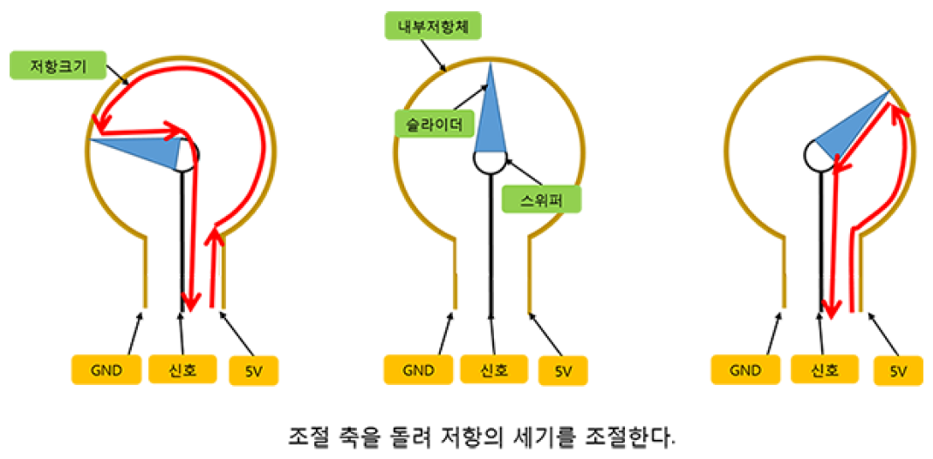
어드벤처 디자인
실습 예제 1. 가변저항으로 LED 밝기 조절하기
가변저항
저항 값을 바꾸어 소자에 흐르는 전류의 세기를 조절함
가변저항은 GND, SIG, VCC(5V)의 3개의 핀으로 구성됨
VCC 핀을 타고 올라간 전류는 도선을 흐른 후 SIG 핀을 따라 내려옴 (슬라이더 위치에 따라 전류가 흐르는 도선의 길이가 달라지게 되어 저항이 달라짐)
VCC와 GND는 서로 바꾸어 연결 가능하며, 이 경우 스위퍼의 회전방향과 저항값의 증감 방향이 바뀜

Slide 3
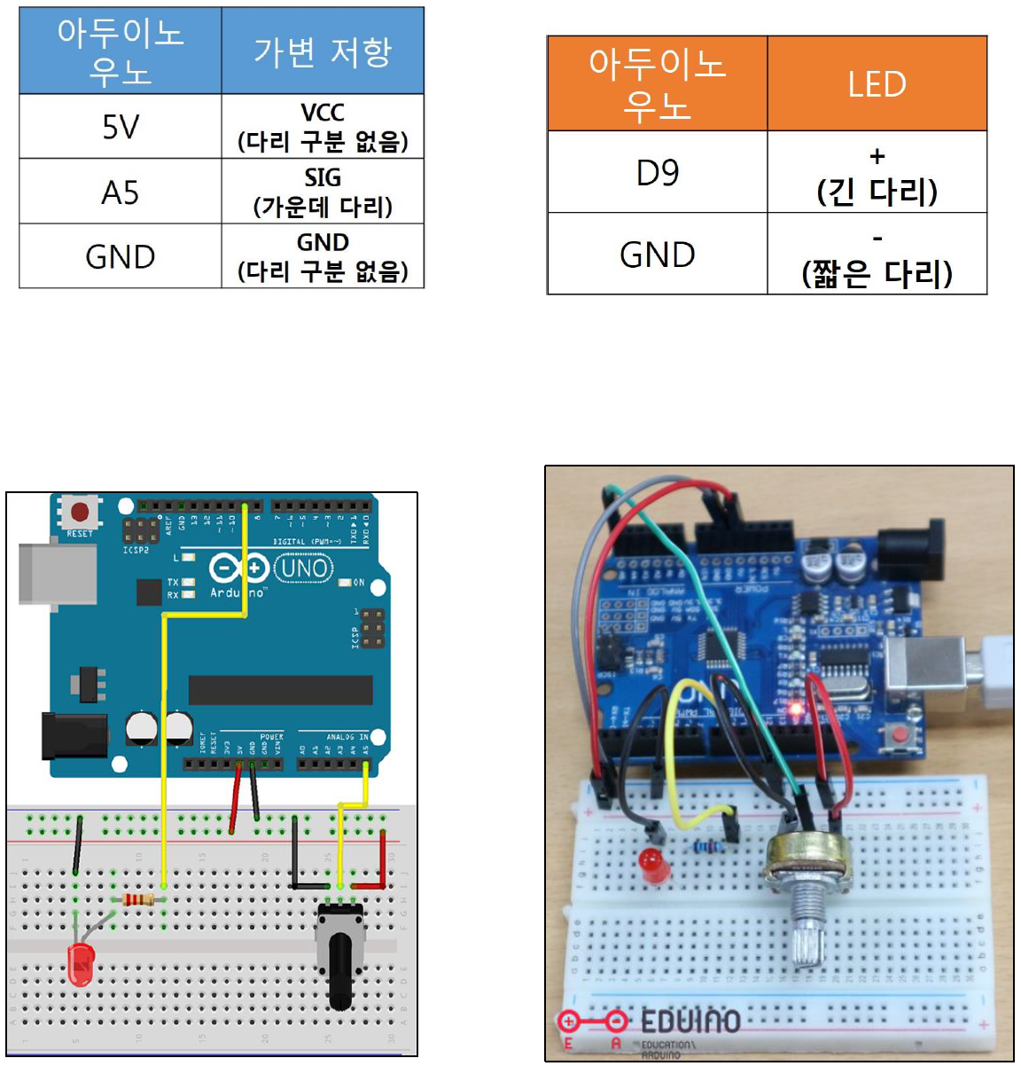
어드벤처 디자인
실습 예제 1. 가변저항으로 LED 밝기 조절하기
회로 구성하기
A5핀으로 받은 가변저항의 값을 이용하여 LED 밝기를 조절

Slide 4
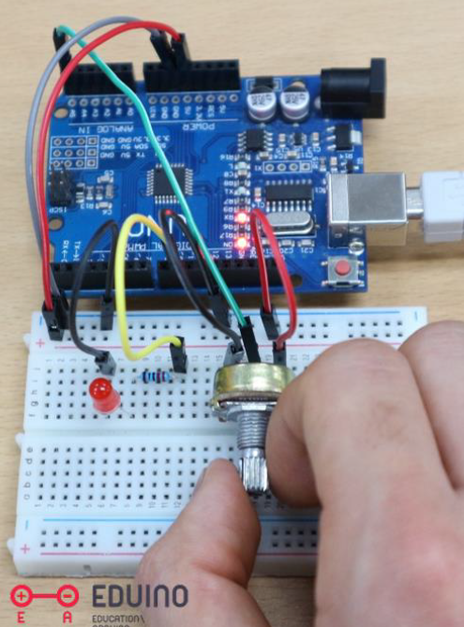
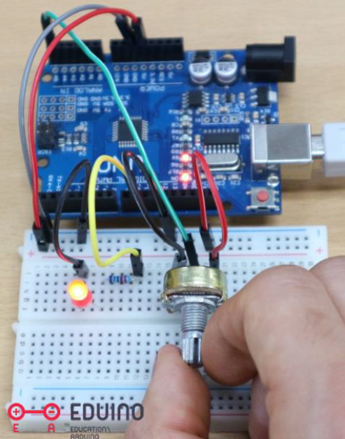
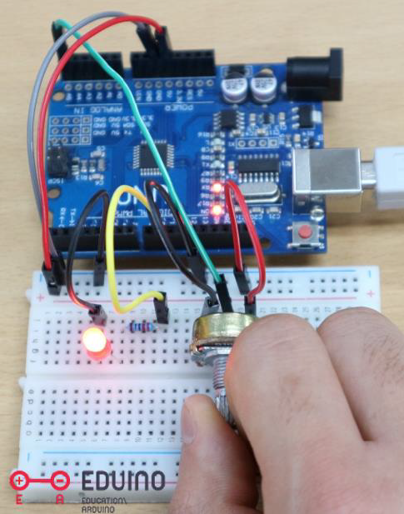
어드벤처 디자인
실습 예제 1. 가변저항으로 LED 밝기 조절하기
동작 확인
가변저항을 오른쪽으로 돌릴수록 LED 밝기가 밝아짐

Slide 5
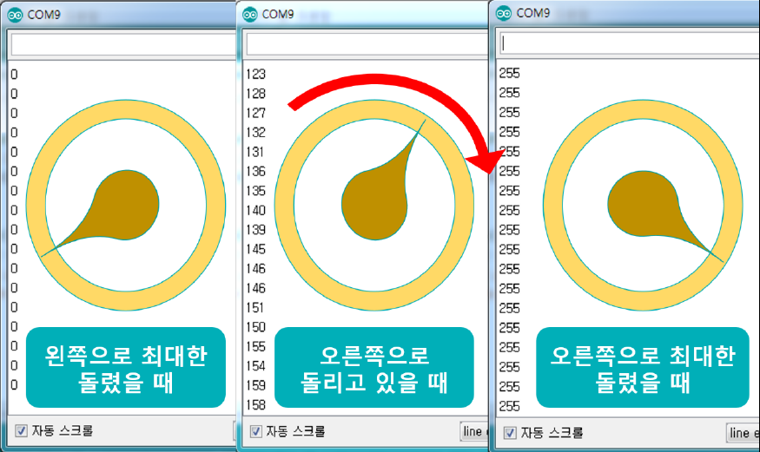
어드벤처 디자인
실습 예제 1. 가변저항으로 LED 밝기 조절하기
동작 확인
가변저항을 돌려가며 시리얼 모니터로 확인한 출력값

Slide 6
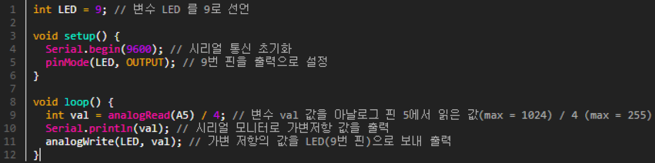
어드벤처 디자인
실습 예제 1. 가변저항으로 LED 밝기 조절하기
코드
시리얼 모니터와의 통신을 위해 설정
아날로그 입력(A5핀)은 0~1023까지 가능하지만 아날로그 출력(D9핀)은 0~255까지 가능하므로 mapping이 필요함

Slide 7
어드벤처 디자인
Fin 모드 설정
실습 과제. 가변저항으로 LED 밝기 조절하기 (1주차 + 2주차 실습 결합)
필수 동작
필요부품: 2개의 택트 스위치, LED 3개 이상, 가변저항
빨간 택트 스위치를 누를 때마다 왼쪽으로 LED가 두 칸씩 이동하면서 점등
파란 택트 스위치를 누를 때마다 오른쪽으로 LED가 두 칸씩 이동하면서 점등
가장자리 LED 점등 후에는 첫 시작 LED 점등으로 돌아감
빨간 & 파란 택트 스위치를 동시에 누르면 전체 LED 점등
가변저항을 조절하면 현재 불이 들어온 LED의 밝기가 변함
LED 불빛 출력 함수

Slide 8
감사합니다.
Conclusion

